Slide 1
PONAVLJANJE IN UTRJEVANJE
(pisno seštevanje in odštevanje, številski izrazi, deli celote)

Slide 2
PONOVIMO PISNO SEŠTEVANJE IN ODŠTEVANJE
S | D | E
2 | 6 | 3
1 | 2 | 6
1 | 3 | 7
Naredimo še preizkus.
+10
1 3 7
+
1 2 6
10−
1
101
1
2
6
3

Slide 3
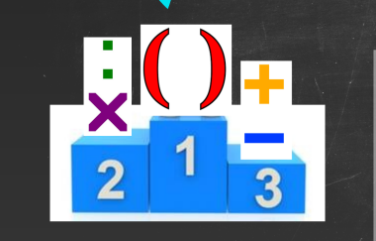
PONOVIMO ŠTEVILSKE IZRAZE
Se še spomnite, kaj ima prednost?
1. Najprej izračunamo, kar je v oklepaju.
42 : (18 – 11) + 14 =
2. Potem množimo in delimo.
42 : 7 + 14 =
3. Na koncu seštejemo in odštejemo.
6 + 14 = 20

Slide 4


PONOVIMO DELE CELOTE
IŠČEMO DEL CELOTE. IŠČEMO CELOTO.
$\frac{1}{4}$ od 32 = $\frac{1}{9 } od$ = 8
8
72
:
.
$\frac{1}{7}$ od 28 = ___ $\frac{1}{4}$od ___ = 4
$\frac{1}{5}$ od 35 = ___ $\frac{1}{3}$ od ___ = 9
$\frac{1}{6}$ od 36 = ___ $\frac{1}{2}$od ___ = 7
4
16
7
27
6
14

Slide 5
Naslov v zvezku: PONAVLJAMO
ZAPIS
V ZVEZEK
1. Izračunaj.
2204 - 206 | 1168 - 369 | 3253 - 698
718 + 457 | 345 + 805 | 993 + 562

Slide 6
2. Izračunaj.
ZAPIS
V ZVEZEK
6 . 8 + 9 = 2 . (3 + 5 + 1) = 2 . 4 + 7 . 7 – 7 . 2 = 6 + 2 . (9 – 3) = (3 + 4) . (7 – 4) = 4 . 8 – 9 . 3 =

Slide 7

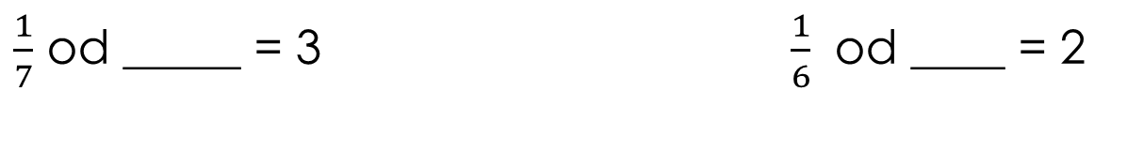

3. Pobarvaj.
ZAPIS
V ZVEZEK
4. Izračunaj.
$\frac{1}{6}$ od 36 = ____
$\frac{1}{8 }$ od 8 = ____
$\frac{1}{7}$ od _____ = 3 $\frac{1}{6}$ od ____ = 2
$\frac{1}{4}$od _____ = 4 $\frac{1}{5}$ od 25 = _____

Slide 8
5. Babica je imela 8 žemelj. Četrtino jih je pojedla. Koliko žemelj še ima?
R:
O:
ZAPIS
V ZVEZEK
(samo račun in odgovor)
6. Vsoto števil 40 in 41 deli z 9. Koliko dobiš?
R:
O:

Slide 9

NE POZABI!
Rešene naloge v zvezku fotografiraj in pošlji svoji učiteljici.
Veliko uspeha in natančnosti pri reševanju nalog.

